Slide 1

编程范式
ZOMI

Slide 2
关于本内容
内容背景
AI框架的基础介绍
具体内容
AI框架作用：深度学习基础 – AI框架的作用 - AI框架的目的
AI框架之争：第一代框架 – 第二代框架 – 第三代框架
编程范式：声明式编程 - 命令式编程

Slide 3







Programming Language and Programming Model
Numpy
import numpy as np
N, D = 3, 4
x = np.random.randn(N, D)
y = np.random.randn(N, D)
z = np.random.randn(N, D)
a = x * y
b = a + z
c = np.sum(b)
$$x$$
$$y$$
$$z$$
$$c$$
sum
grad_c = 1.0
grad_b = grad_c * np.ones((N, D))
grad_a = grad_b.copy()
grad_z = grad_b.copy()
grad_x = grad_a * y
grad_y = grad_a * x
$${grad}_{x}$$
$${grad}_{y}$$
$${grad}_{z}$$

Slide 4





Programming Language and Programming Model
PyTroch
x
y
z
$$∇x$$
$$∇y$$
import torch
N, D = 3, 4
x = torch.randn(N, D)
y = torch.randn(N, D)
z = torch.randn(N, D)
*
$$∇z$$
*
a
$$∇a$$
+
+
b
a = x * y
b = a + z
c = torch.sum(b)
$$∇b$$
Σ
Σ
c.backward(retain_graph=True)
c

Slide 5
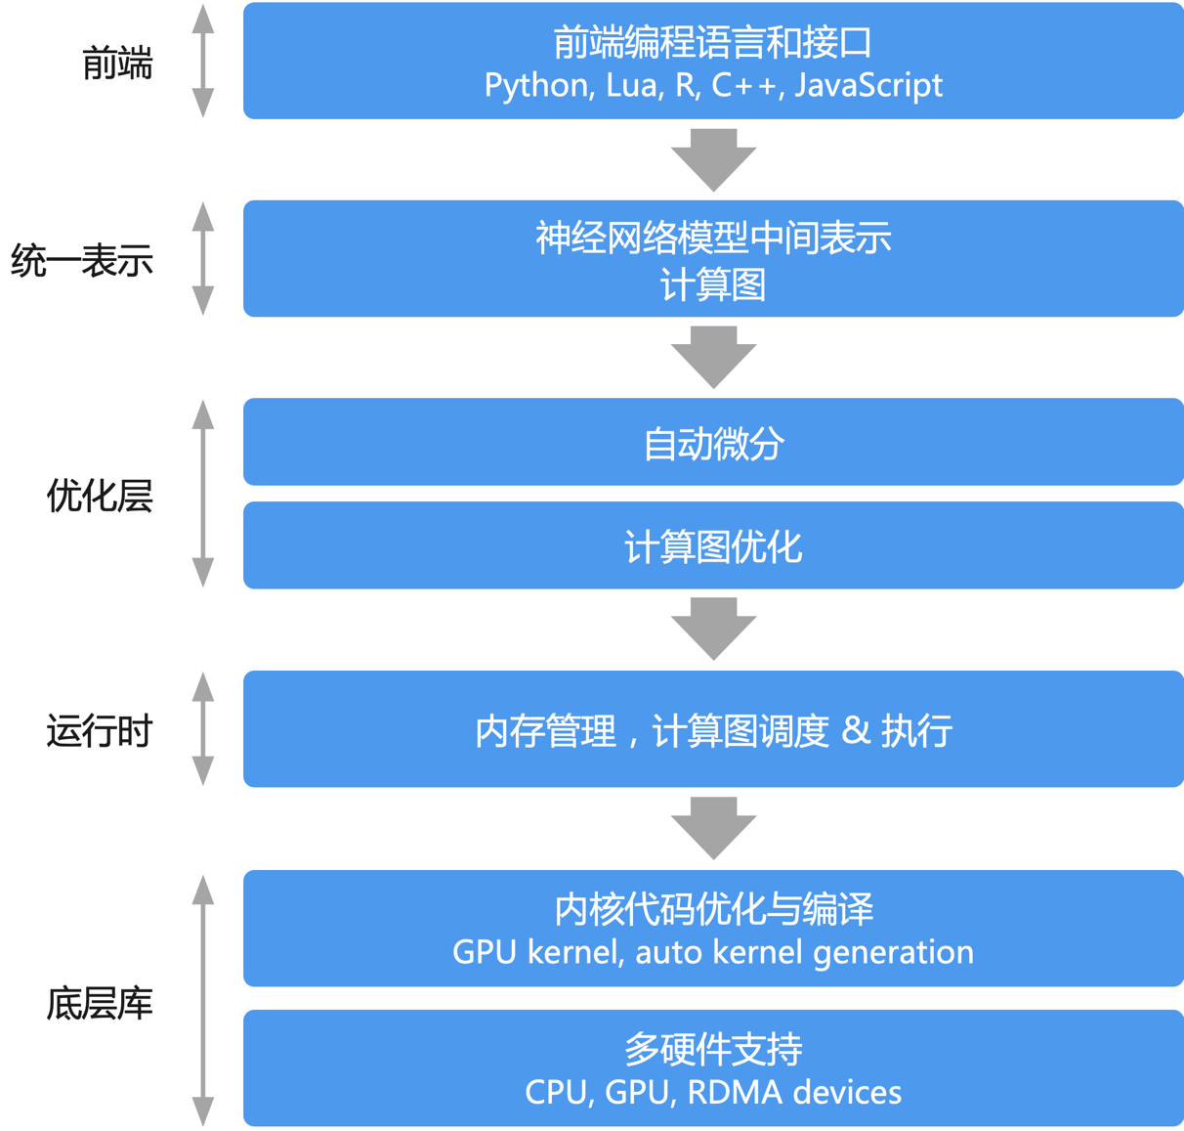
Programing Method
前端：
以高层次语言如Python作为前端
提供脚本式的编程体验
后端：
提供更低层次的编程模型和编程语言开发
后端高性能可复用模块与前端深度绑定
通过前端驱动后端方式执行

Slide 6
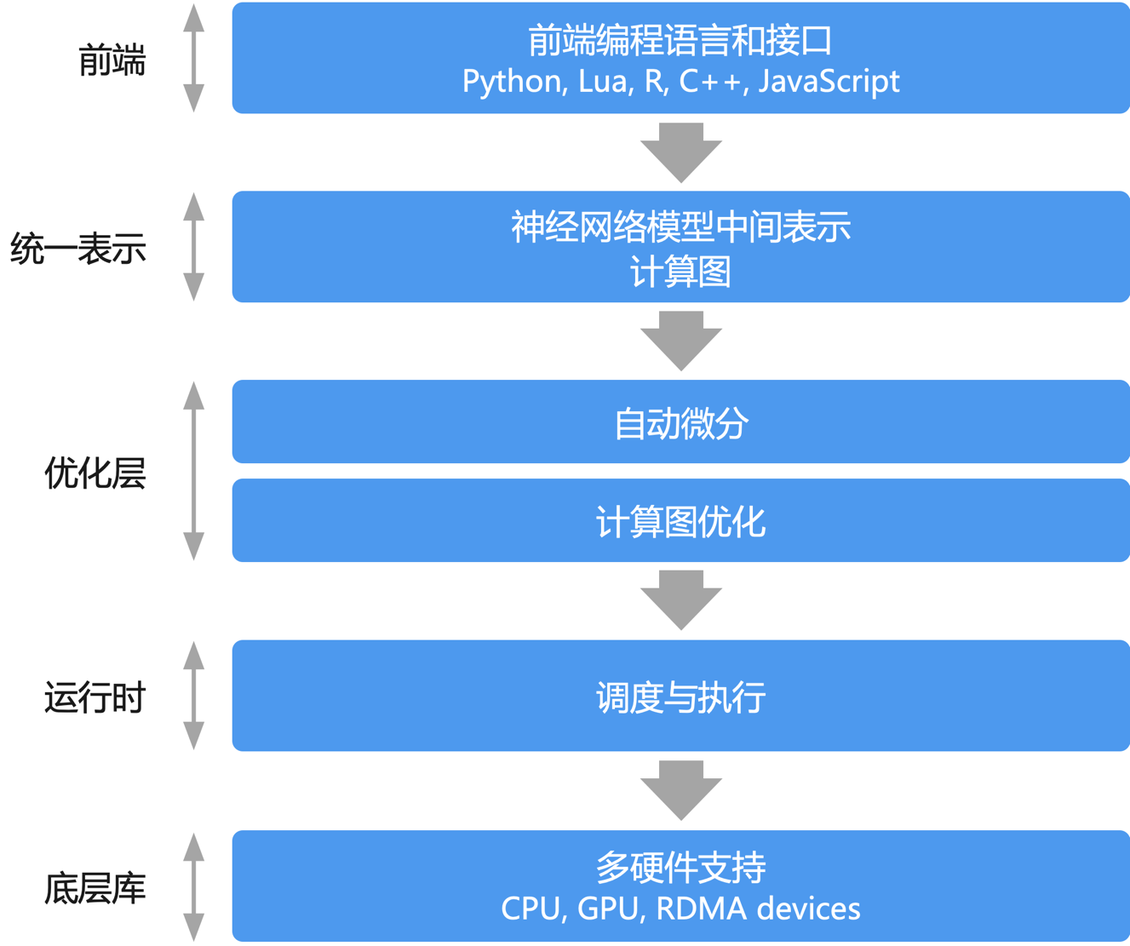
Imperative programming
命令式编程
define-by-run or 动态图
执行方式
前端语言直接驱动后端算子执行
用户表达式会立即被求值
优点
方便调试
灵活性高
缺点
缺少对算法的统一描述
缺乏编译期优化
代表
PyTorch

Slide 7
Declarative programming
声明式编程
define-and-run or 静态图
执行方式
前端语言中的表达式不直接执行
构建一个完整前向计算过程表示
对数据流图经过优化然后再执行
优点
执行之前得到全程序描述
运行前编译优化
极致性能优化
缺点
数据和控制流限制强
不方便调试
灵活性低
代表
TensorFlow

Slide 8

Fusion
分阶段编程（Multi-stage）
及时编译（Just-in-time, JIT)
代表
MindSpore
PyTorch JIT
TF Eager

Slide 9
Summary
回顾了深度学习的编程方式
了解了什么是声明式编程和命令式编程
未来以命令式编程易用性为主，结合声明式编程的优化方式相融合

Slide 10
Notes:
10

